Slide 1
Inventarisasi Persediaan dan Pengendalian Logistik Farmasi
PERTEMUAN ke 8
Dra Ratih Dyah Pertiwi,M.Farm,Apt
NAMA PRODI : Kesehatan Masyarakat
Fakultas Ilmu Ilmu Kesehatan

Slide 2
KEMAMPUAN AKHIR YANG DIHARAPKAN
Mahasiswa mampu memahami managemen pengendalian logistik pelayanan kesehatan
Mahasiswa mampu memahami perbedaan distribusi sentralisasi dan desentralisasi logistik pelayanan kesehatan
Mahasiswa mampu memahami berbagai alur sistem distribusi logistik pelayanan kesehatan

Slide 3
Inventarisasi Persediaan dan Pengendalian Logistik Farmasi
Dra Ratih Dyah Pertiwi, M.Farm, Apt

Slide 4
Arti dan manfaat Inventarisasi
Inventarisasi merupakan hal yang harus dilakukan oleh organisasi rumah sakit terutama untuk mengetahui keadaan dan kondisi logistik yang tersedia pada periode tertentu yang selanjutnya dapat digunakan sebagai dasar perencanaan pengadaan logistik untuk periode berikutnya
Dengan dilaksanakannya inventarisasi logistik maka akan diperoleh manfaat :
Kejelasan informasi tentang ketersediaan logistik dalam jumlah, jenis dan kualitasnya termasuk kondisinya
Hasil inventarisasi dapat dijadikan bahan pertanggung jawaban dan bahan perencanaan serta pengambilan keputusan
Untuk penghitungan kekayaan perusahaan

Slide 5
inventory biasanya mewakili 20% sampai 60% dari total asset di dalam balance sheet.
Tujuan dasar dari inventory adalah memisahkan antara permintaan dan penawaran.

Slide 6
Kelompok Persediaan ditinjau dari segi fungsinya
Batch Stock atau Lot Size Inventory adalah persediaan yang diadakan karena dibeli atau dibuat dalam jumlah yang lebih besar dari kebutuhan ( melebihi kebutuhan ) dengan pertimbangan dapat menghemat dari segi biaya pengadaannya seperti potongan harga, ongkos angkut dan efisiensi.
Fluctuation Stock adalah persediaan yang diadakan untuk mengatasi fluktuasi permintaan konsumen yang sulit diramalkan
Anticipation Stock adalah persediaan yang diadakan untuk menghadapi fluktuasi permintaan yang dapat diramalkan atau berdasarkan pola musiman dalam satu tahun, dan atau untuk mengantisipasi permintaan yang meningkat

Slide 7
Keuntungan Persediaan
Terdapat beberapa keuntungan dengan adanya
(Management Sciences For Health, 1986)
a. Untuk melindungi dari ketidakpastian.
Adanya persediaan akan menahan adanya fluktuasi
baik dari kebutuhan maupun permintaan.
Dalam hal ini berlaku pada berbagai faktor pengaman
antara produsen dan pasien. Bila pengiriman terlambat
atau pemintaan meningkat, persediaan yang cukup
akan menjamin pasien dari kekurangan obat.
b. Mengadakan pembelian dalam jumlah besar.
Dengan membeli dalam jumlah besar biasanya akan
mendapat harga yang lebih murah.

Slide 8
c. Untuk mempersingkat waktu tunggu.
Dengan adanya persediaan, maka obat yang
dibutuhkan oleh pasien (secara cito) dapat segera
terpenuhi.
d. Untuk meningkatkan efisiensi transportasi
Biaya transportasi akan lebih murah apabila membeli
dalam jumlah banyak.
e. Untuk mengantisipasi fluktuasi
Dengan adanya persediaan yang cukup dari obat
tertentu akan dapat mengantisipasi fluktuasi
permintaannya.

Slide 9
Tujuan dari pengendalian persediaan di fasilitas pelayanan kesehatan adalah (Quick, 1997):
1. Mencatat penerimaan dan pengeluaran stock
2. Mempertahankan stock yang cukup yang akan berakhir pada pengiriman berikutnya
3. Mempertahankan stock pada tingkat biya terendah dan dalam batas dana yang tersedia
4. Memberikan persediaan yang tepat, aman dan nyaman
5. Mencegah kadaluarsa obat

Slide 10
Tujuan Pengendalian Persediaan
Meminimumkan investasi
Mempertahankan tingkat pelayanan yang tepat
Menyeimbangkan pemasukan dan pengeluaran barang
Meminimkan biaya akibat, barang rusak,kadaluarsa dan hilang
Mengeliminasi barang yang slow moving

Slide 11
Manfaat Pengendalian Persediaan
Mengatasi ketidak pastian
Penghematan biaya pengadaan dan biaya angkut
Mempersingkat waktu tunggu pelayanan

Slide 12
Bentuk kegiatan pengendalian antara lain:
Merumuskan tatalaksana dalam bentuk manual,
standar, kriteria, norma, instruksi dan prosedur lain
Melaksanakan pengamatan (Monitoring), evaluasi dan laporan, guna mendapatkan gambaran dan informasi tentang penyimpangan dan jalannya pelaksanaan dari rencana
Melakukan kunjungan staf guna mengidentifikasi
cara-cara pelaksanaan dalam rangka pencapaian tujuan
Melakukan supervisi

Slide 13
Pengawasan dan Evaluasi Persediaan
Sistem pengawasan persediaan barang di rumah sakit dapat dilakukan menurut kondisi dan situasi yang dalam hal ini dibedakan dalam 3 cara :
Visual
Sistem visual merupakan sistem yang dianggap paling murah dan effektif yang dapat dilakukan oleh petugas yang tidak memerlukan pendidkan khusus dan biasanya dilakukan terhadap barang-barang yang tidak memeiliki nilai investasi murah ( kelompok C dari ABC ) atau non esensial terutama untuk memonitor barang yang kosong
Periodik
Sistem pengawasan periodik adalah sistem pengawasan berkala yang dilakukan dengan kartu stock
Perpetual
Sistem pengawasan setiap saat dengan menggunakan tehnologi komputer

Slide 14
Stock opname
Stock opname adalah kegiatan mencocokan kondisi fisik stok obat dengan catatan baik secara manual ataupun secara komputer
Stoc Opname bisa dilakukan :
Setiap bulan
Biasanya diakukan setiap tanggal 1
2, Setiap tahun
Biasanya dilakukan awal tahun

Slide 15
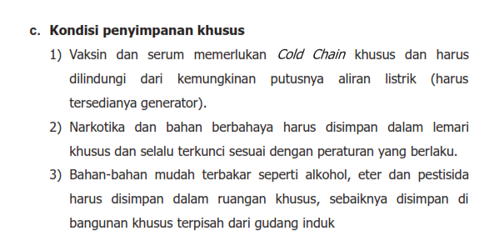
Pengendalian stok bisa dilakukan dengan kondisi penyimpanan yang baik :

Slide 16
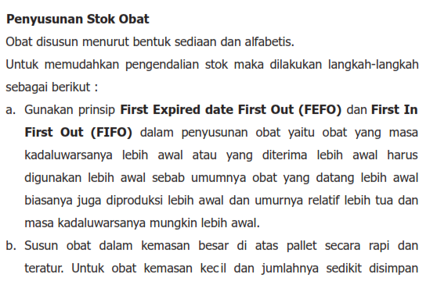
Pengendalian stok obat bisa dilakukan dengan cara penyusunan stok obat yang baik:

Slide 17
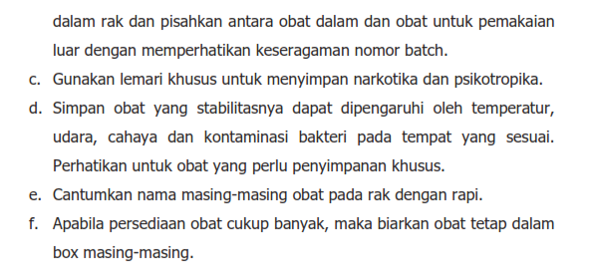

Slide 18
Pengendalian Obat Obatan Narkotika
Narkotika adalah :
Narkotika adalah zat atau obat yang berasal dari tanaman atau bukan tanaman, baik sintetis maupun semisintetis, yang dapat menyebabkan penurunan atau perubahan kesadaran, hilangnya rasa, mengurangi sampai menghilangkan rasa nyeri, dan dapat menimbulkan ketergantungan, yang dibedakan ke dalam golongan-golongan sebagaimana terlampir dalam Undang-Undang ini.

Slide 19
Narkotika hanya dapat digunakan untuk kepentingan pelayanan kesehatan dan/atau pengembangan ilmu pengetahuan dan teknologi.

Slide 20
Pengiriman Narkotika, Psikotropika, dan Prekursor Farmasi yang dilakukan oleh Industri Farmasi, PBF, atau Instalasi Farmasi Pemerintah harus dilengkapi dengan:
a. surat pesanan;
b. faktur dan/atau surat pengantar barang, paling sedikit memuat:
1. nama Narkotika, Psikotropika, dan Prekursor Farmasi
2. bentuk sediaan;
3. kekuatan;
4. kemasan;
5. jumlah;
6. tanggal kadaluarsa; dan
7. nomor batch.

Slide 21
Penyimpanan Narkotika
Narkotika yang berada dalam penguasaan Industri Farmasi, pedagang besar farmasi, sarana penyimpanan sediaan farmasi pemerintah, apotek, rumah sakit, pusat
kesehatan masyarakat, balai pengobatan, dokter, dan lembaga ilmu pengetahuan wajib disimpan secara khusus.

Slide 22
Tempat penyimpanan Narkotika dilarang digunakan untuk menyimpan barang selain Narkotika.
mempunyai satu pintu dengan 2 (dua) buah kunci yang berbeda
kunci ruang khusus dikuasai oleh Apoteker penanggung jawab/Apoteker yang ditunjuk dan pegawai lain yang dikuasakan dan tidak boleh dimasuki oleh orang lain tanpa izin Apoteker penanggung jawab/Apoteker yang ditunjuk.

Slide 23
Lemari khusus sebagaimana dimaksud harus
memenuhi syarat sebagai berikut:
a. terbuat dari bahan yang kuat;
b. tidak mudah dipindahkan
c. mempunyai 2 (dua) buah kunci yang berbeda;
d. harus diletakkan dalam ruang khusus di sudut gudang
Untuk Instalasi Farmasi Pemerintah;
diletakkan di tempat yang aman dan tidak terlihat oleh umum,
Untuk Apotek, Instalasi Farmasi Rumah Sakit, Puskesmas, Instalasi Farmasi Klinik, dan Lembaga Ilmu Pengetahuan
kunci lemari khusus dikuasai oleh Apoteker penanggung jawab/Apoteker yang ditunjuk dan pegawai lain yang dikuasakan.

Slide 24
Terima Kasih

